Slide 1
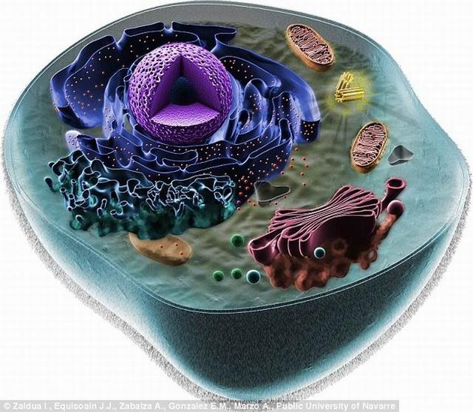
六年級 自然領域 課程計畫
自然老師/陳慧瑩 老師

Slide 2
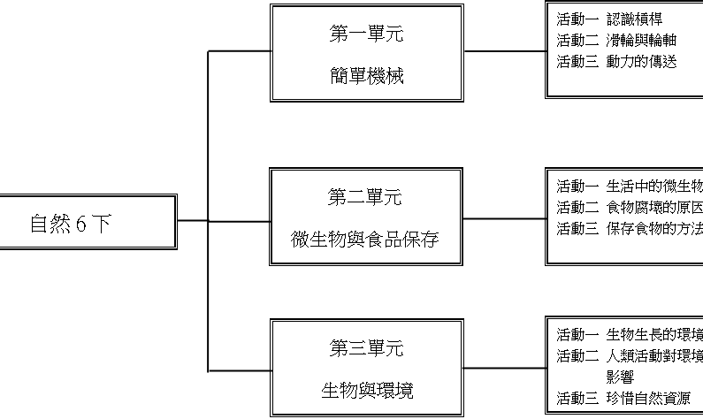
六下 自然課程
實驗
觀察
實踐

Slide 3
教學重點
第一單元 簡單機械
1.認識生活中的各種簡單機械原理與作用。
2.藉由實驗，知道槓桿原理達到省力或使工作方便、省時的效果。
3.知道滑輪可以改變施力的方向，也可以省力。
4.知道輪軸可以省力，以及輪軸的應用。
5.知道齒輪、鏈條和流體如何傳送動力。

Slide 4
第二單元
微生物與食品保存
教學重點
1.觀察微生物對人類生活的影響。
2.從實驗與觀察中，知道影響微生物生長的因素。
3.知道可以利用隔絕微生物的生長環境，延長食物的保存期限。
4.生物的分布和習性會受到陽光、水分、溫度及食物的影響。

Slide 5
教學重點
第三單元 生物與環境
1.知道水和空氣汙染的影響與防治方法，培養環境保育概念。
2.認識可再生資源與不可再生資源，讓地球上所有生物能永續生存。
3.認識臺灣的發電能源，培養節約能源的觀念。

Slide 6
教學方式與評量
教學方式
1.觀察、提問、實驗、分組合作
2.輔助教學教具：視聽媒體（如：單槍、電腦等）、情境教學、遊戲教學、平板資訊運用
評量方式及成績計算
1.隨堂表現60％
＊隨堂筆記：學習態度、提問及發表10％
＊作業（習作、學習單）45％
＊平時測驗 45％
3.定期評量40％
＊多元評量（實驗或報告）
＊期中、期末定期評量

Slide 7
微生物觀察家
1.主題實驗設計課程
2.學習『提出假設』
3.設計『操縱變因』、『控制變因』
4.驗證『假設實例』
多元評量

Slide 8
定期評量範圍
期中定期評量
時間：110/04/21（三）
範圍：第一單元（簡單機械）、第二單元（微生物與食品保存）
期末定期評量
時間：110/06/01（二）
範圍：第三單元（生物與環境）

Slide 9
與家長一起努力的事……
＊檢閱自然筆記
＊事前預習功課
＊注意考試時間並督促準備

Slide 10
聯繫方式
學校電話：25965407分機號碼 828（煩請3：30-5：00pm聯絡）
有需溝通的事請也可以寫於聯絡本上
GOOGLE教學平台

Slide 11
畢業後又是新的開始 ～共勉之～

